Slide 1

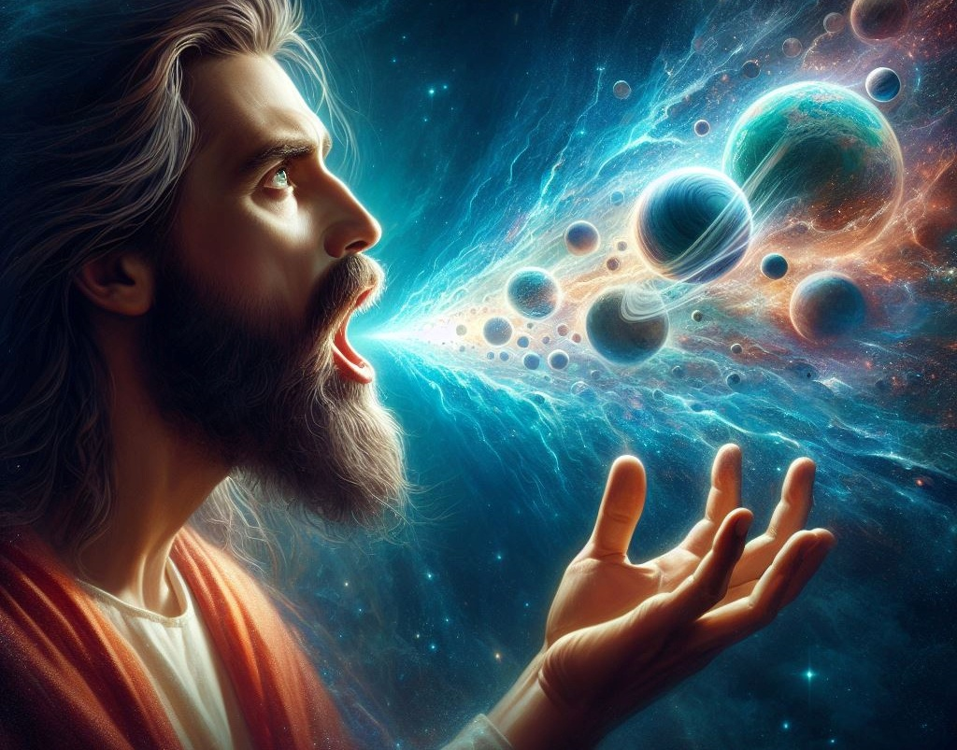
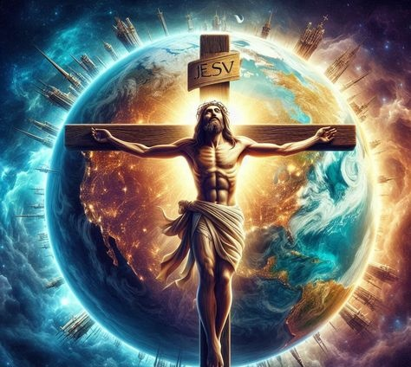
Lekce 8 od 15. do 21. února 2026
KRISTUS NADE VŠÍM

Slide 2
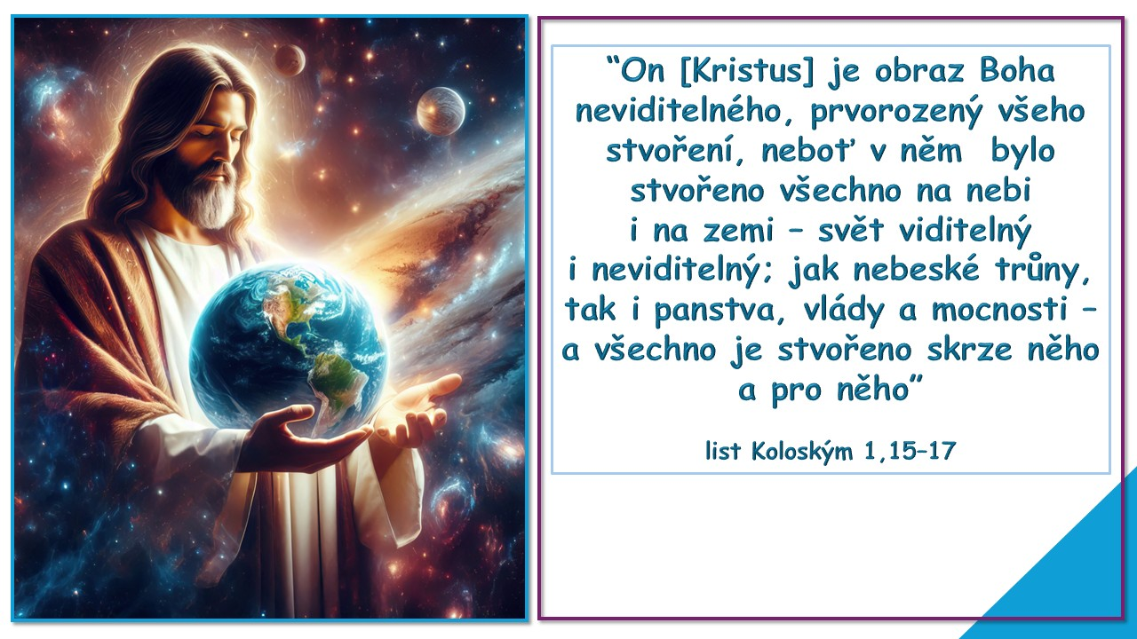
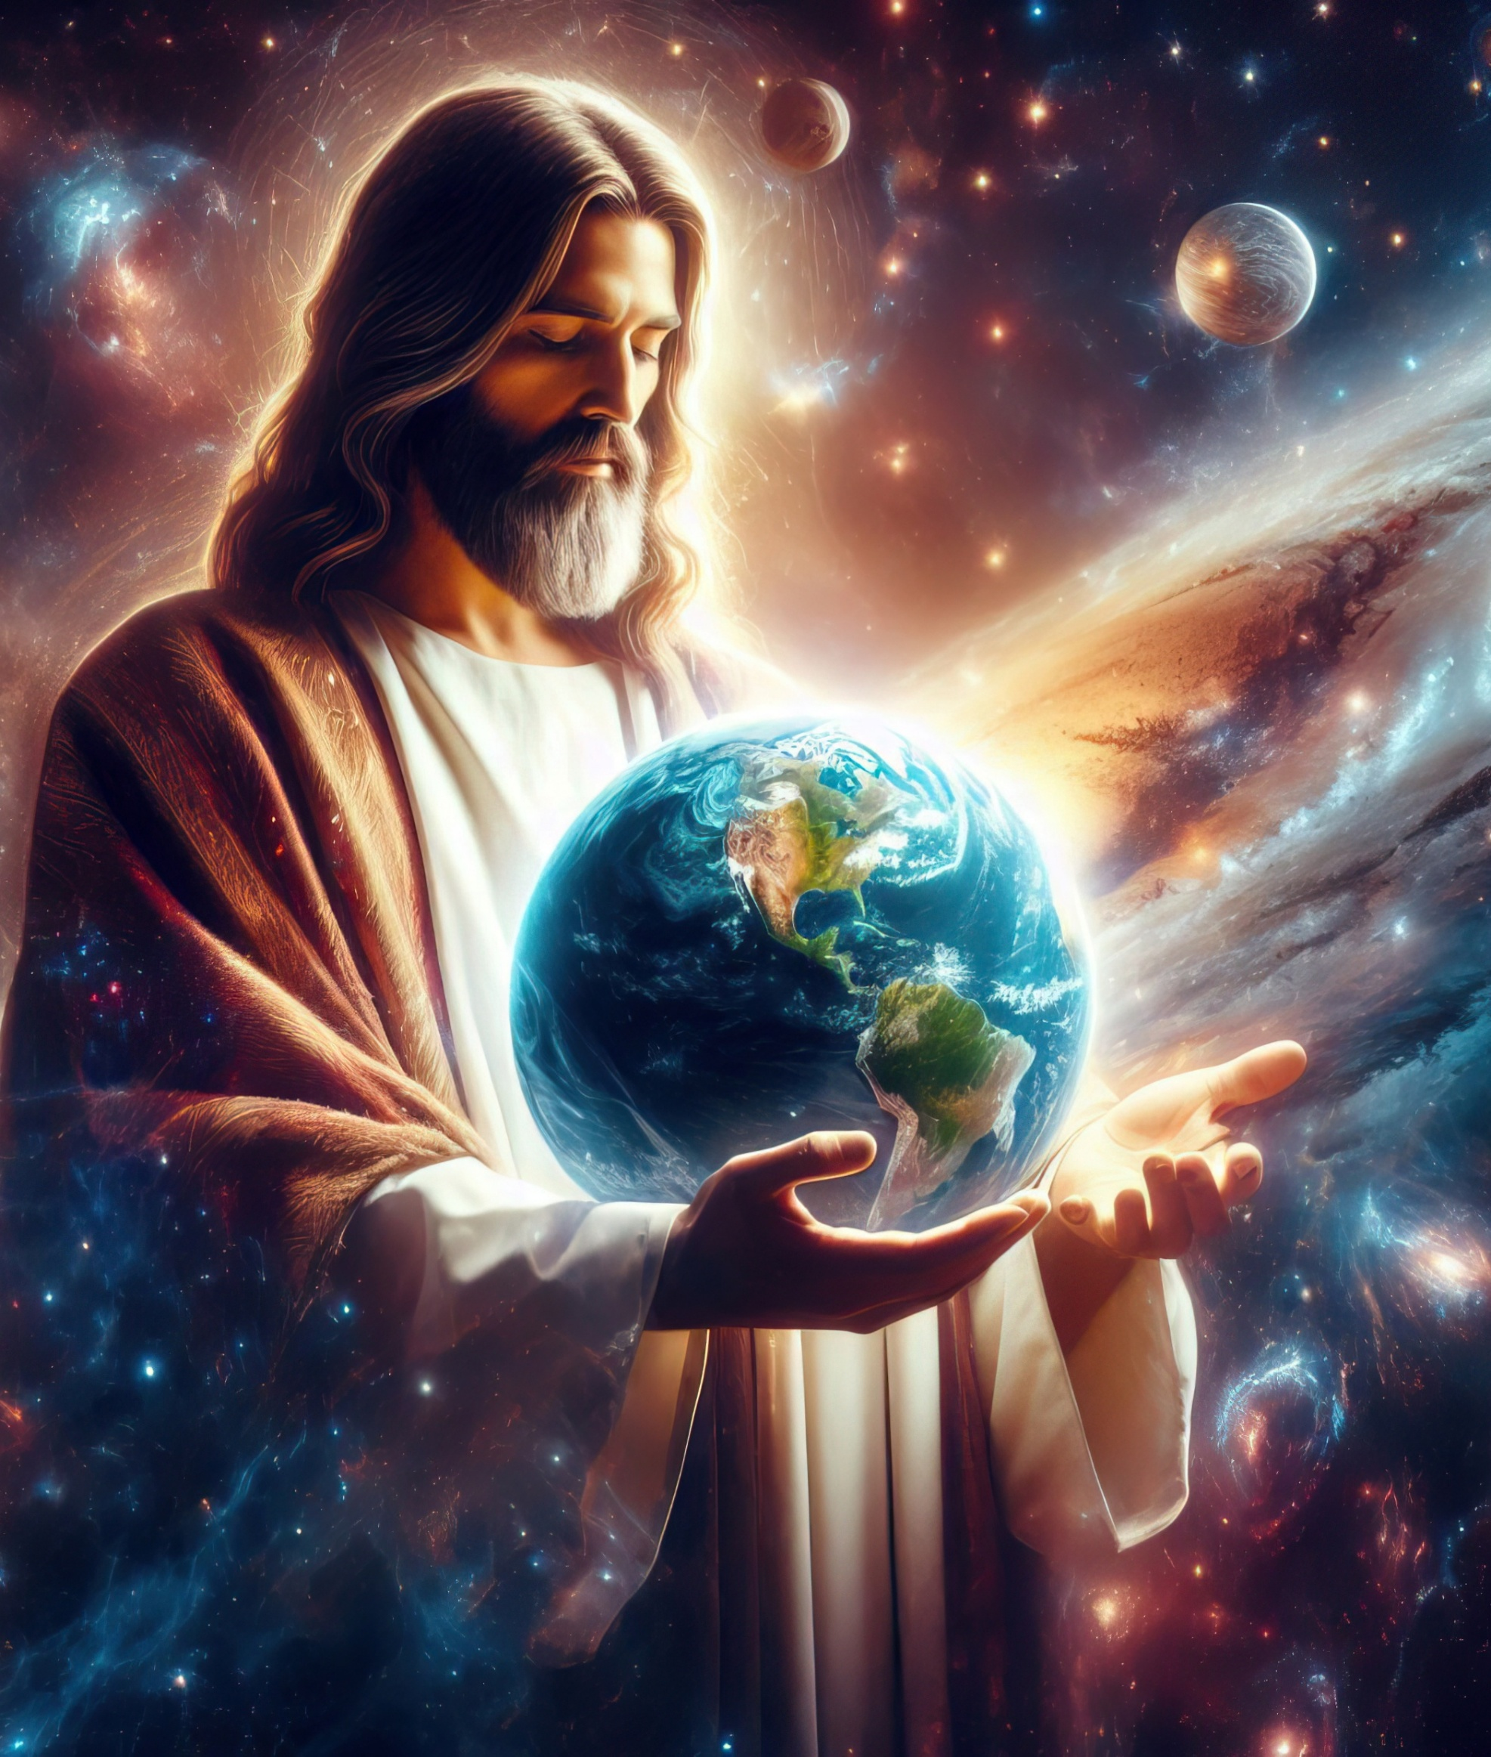
“Cristo es la imagen del Dios invisible, el primogénito de toda la creación. Por él fueron creadas todas las cosas, las que están en los cielos y las que están en la tierra, visibles e invisibles; sean tronos, dominios, principados o autoridades. Todo fue creado por medio de él y para él. Porque Cristo existía antes de todas las cosas, y todas las cosas subsisten en él”
Colosenses 1:15–17

Slide 3


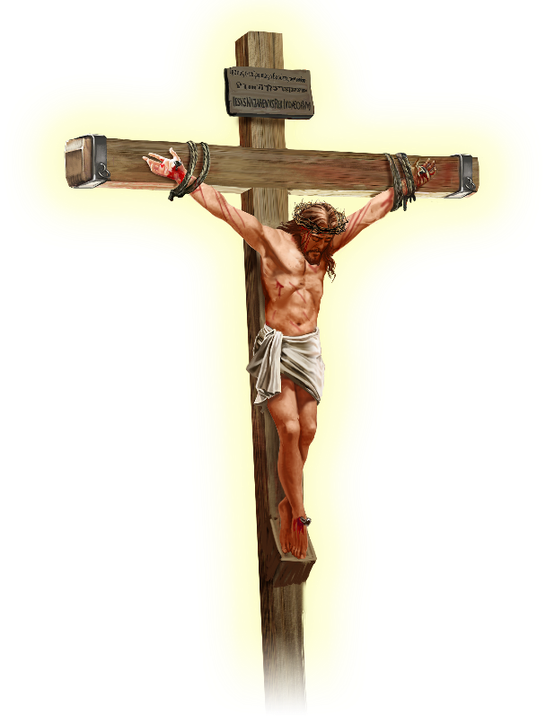






Pavel prohlašuje, že Ježíš učinil celý vesmír pokojným, "jak na zemi, tak v nebesích" (list Koloským 1,20).
Než k tomuto tvrzení dospějeme, apoštol nám říká, kdo Ježíš skutečně je. Ne jako velký učitel, ne filozof, ne prorok, ne kazatel, ne posel dobré zprávy.
Ježíš Kristus je...
Obraz neviditelného Boha (list Koloským 1,15a)
„Prvorozený všeho stvoření“ (list Koloským 1,15b-17)
Hlava těla (církve) (list Koloským 1,18a)
Počátek a Původce (list Koloským 1,18b)
Smíření všech a všeho (list Koloským 1,19-20)

Slide 4


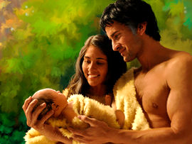


OBRAZ NEVIDITELNÉHO BOHA
“On je obraz Boha neviditelného” (list Koloským 1,15a)
Obraz může být kopií reality (fotografie, hologram, socha), nebo dokonce něco fiktivního (kresba). Ale biblický koncept obrazu jde dál.
Bůh stvořil Adama a Evu k obrazu svému (1 Mojžíšova 1,27) a Adam zplodil syna k obrazu svému (1. Mojžíšova 5,3). Nejsou to kopie reality, napodobeniny ani představy. Jsou fyzické, psychologické, sociální, ...
Pavel říká, že ceremoniální zákon byl náznakem (obrazem) dobra, „ne sama jeho skutečnost" (list Židům10,1), což naznačuje, že "obraz = skutečnost."
Otázka zní: ¿Byl Ježíš podobný Bohu, nebo stejný jako Bůh? Kromě opakovaného přisuzování si božského jména "Já jsem", Ježíš výslovně řekl: "Já a Otec jsme jedno" (Jan 10,30); "Kdo vidí mne, vidí Otce (Jan 14,9).

Slide 5

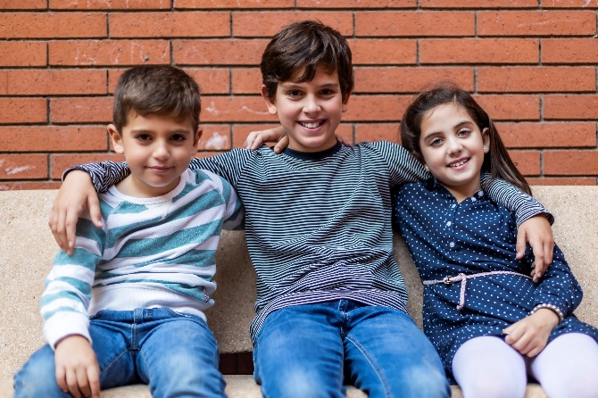


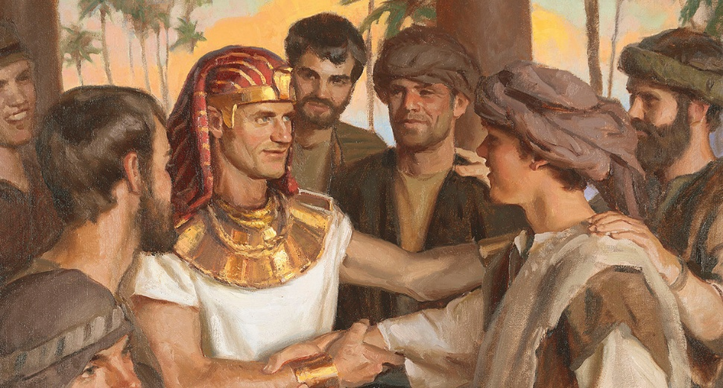
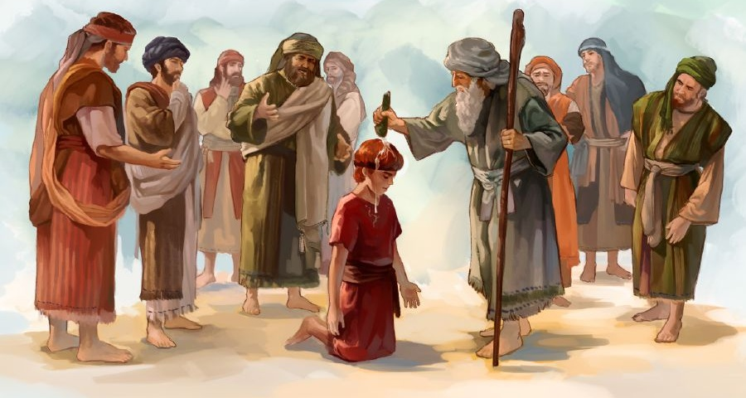

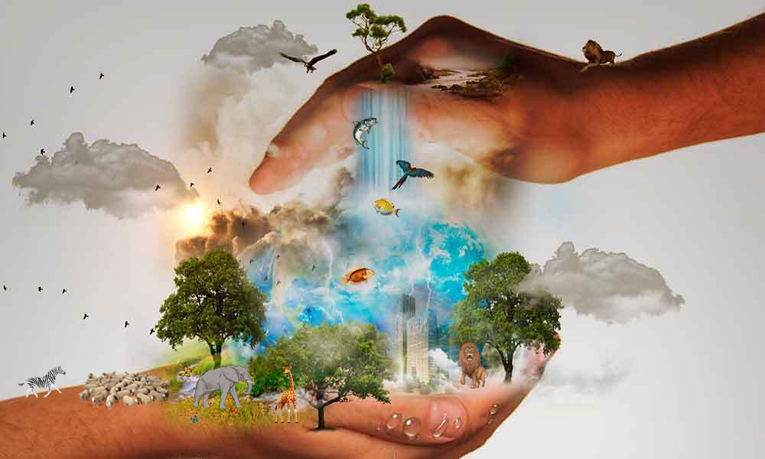
„PRVOROZENÝ VŠEHO STVOŘENÍ“
“On předchází všechno, všechno v něm spočívá” (list Koloským 1,17)
"Prvorozený" znamená první zrození. Proto někteří učí, že Ježíš byl první bytostí stvořenou Bohem (list Koloským 1,15). Ale stejně jako u pojmu "obraz" má slovo "prvorozený" širší biblický význam.
Izák byl prvorozený místo Izmaela; Jákob byl prvorozený místo Ezaua; Josef byl prvorozený místo Rúbena; David byl prvorozený místo Eliaba (Žalm 89,27). Všichni byli prvorození, protože zaujímali přednost nad svými bratry, a ne proto, že se narodili první.
Tuto převahu zmiňuje Pavel v listu Koloským. Aby se vyhnul pochybnostem o jeho podstatě, přikládá mu dvě božské vlastnosti: stvoření všeho, co existuje (list Koloským 1,16; Izaiáš 45,18); a jeho obživu (list Koloským 1,17; Žalm 119,91).

Slide 6



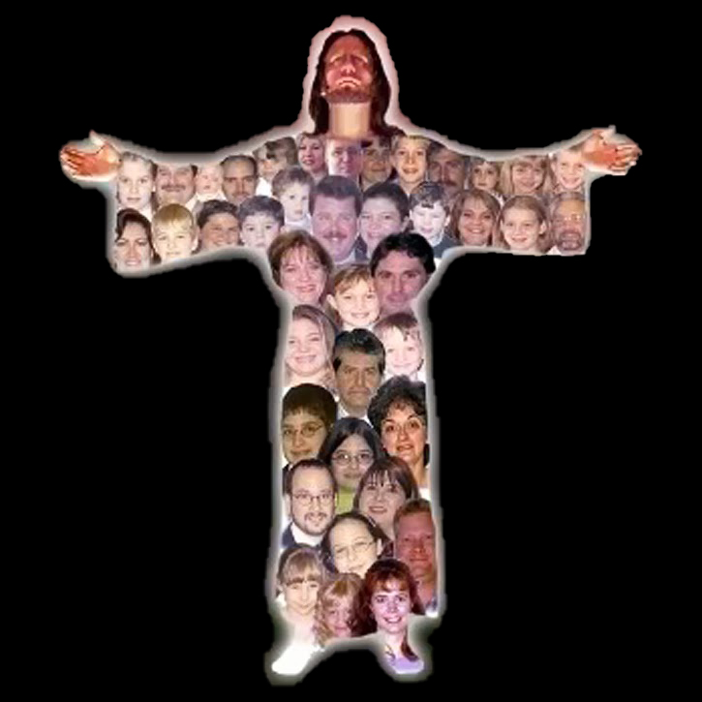
HLAVA TĚLA (CÍRKVE)
“on je hlavou těla – totiž církve” (list Koloským 1,18a)
V některých jazycích (například katalánština nebo angličtina) se slovo "hlava" také překládá jako „vedoucí" nebo "principál", protože to je metaforický význam slova "head". To se děje v hebrejštině. Například „zavolal jednoho mládence" (Ozeáš 1,11) je překlad hebrejštiny "jmenují jednoho hlavu."
Všichni jsme potřební (1. list Korintským 12,15)
Každý má svůj úkol (1. list Korintským 12,17)
Nemůžeme nikým pohrdat (1. list Korintským 12,21)
Neexistují žádní “méněcenní” (1. list Korintským 12,22-24)
Pečujeme jeden o druhého (1. list Korintským 12,25-26)
Právě v tomto smyslu Pavel používá toto slovo, když ho vztahuje na Krista (list Koloským 1,18a).
Ale Pavel také přidává tělu metaforický smysl. Pokud je Kristus hlavou, my – církev – jsme tělo. Z této myšlenky plyne, že:

Slide 7


POČÁTEK A PŮVODCE
“On je počátek, prvorozený z mrtvých – takže je to on, jenž má prvenství ve všem” (list Koloským 1,18b)
Slovo přeložené jako "princip" je arjē (ἀρχή), řecké slovo, které znamená začátek, původ, první příčinu nebo začátek, ale také vládce, moc, autoritu nebo knížectví, v závislosti na kontextu.
Můžeme říci, že toto slovo, aplikované na Krista, může mít všechny tyto významy (list Koloským 1,18). Ježíš je původem všeho [Boží obraz], příčinou, díky níž bylo vše stvořeno [prvorozený stvoření], nejvyšším vládcem [hlavou]. To vše mu dává převahu.
Pavel zde vkládá titul "prvorozený z mrtvých" (ačkoliv Ježíš nebyl prvním vzkříšeným, ale Mojžíš). Jeho vítězství nad smrtí také znamená jeho vítězství nad hříchem a jeho moc nás znovu stvořit k jeho obrazu.

Slide 8

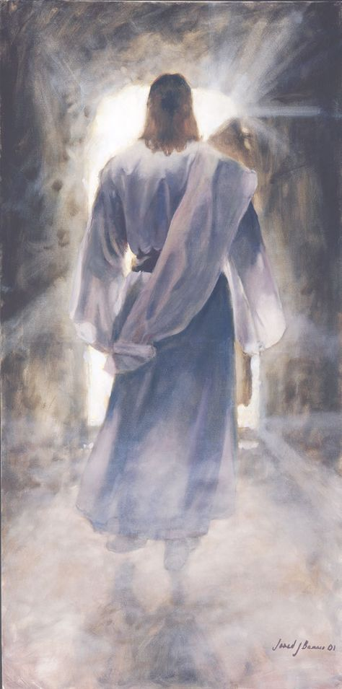



SMÍŘENÍ VŠECH A VŠEHO
“aby skrze něho a v něm bylo smířeno všechno, co jest, jak na zemi, tak v nebesích – protože smíření přinesla jeho oběť na kříži” (list Koloským 1,20)
To, co Ježíš udělal, vedlo k tomu, že se dostal na první místo ve všem. Podle Pavla je Kristus hoden všech těchto titulů "protože se Otci líbilo, že v něm přebývala veškerá jeho plnost" (list Koloským 1,19). Jinými slovy, Ježíš byl plně Bůh a plně člověk. "A my jsme spatřili jeho slávu, . . . plný milosti a pravdy" (Jan 1,14).
Tím, že Ježíš zemřel na kříži a znovu vstal, splnil nezbytné požadavky na smíření lidstva s Bohem (list Koloským 1,20).
Můžeme pochopit, že s Bohem smířil "věci, které jsou na zemi." Ale jak ses smířil ty s nebem?
Celý vesmír dokázal jasně vidět povahu zla. Boží charakter je tak očištěn jak v nebi, tak na zemi.

Slide 9

“Ježíš byl majestátem nebes, milovaným velitelem andělů, kteří byli potěšeni plnit jeho vůli. Byl jedno s Bohem "v náruči Otce" (Jan 1,18), a přesto nepovažoval za žádoucí být rovný Bohu, dokud byl člověk ztracen v hříchu a neštěstí. Sestoupil z trůnu, opustil královskou korunu a žezlo a oblékl svou božskost do lidskosti. Ponížil se k smrti na kříži, aby mohl být člověk povýšen na místo s Kristem na trůnu. […] S láskou přichází, aby zjevil Otce, aby smířil člověka s Bohem”
(E. G. W.: Svědectví pro církev svazek 1 strana 321 – neautorizovaný překlad: Ivo Kapec)

